Slide 1
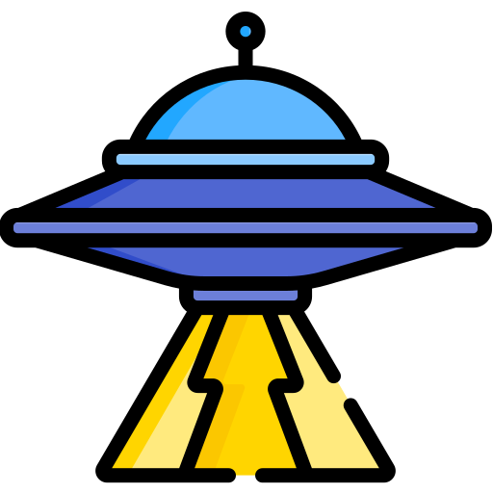

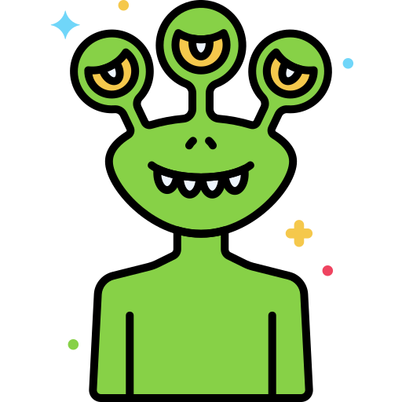
El marciano
Mic Mic es un marciano de color verde, tiene 3 ojos y 4 dientes.
Un día Mic Mic subió en su nave espacial para explorar la tierra, al llegar unos niños lo vieron y gritaron muy fuerte ¡aaaaa, un marciano!.
Mic Mic se asustó tanto que subió rápido a su nave para volver a su hogar.

Slide 2


¿De qué color es Mic Mic?
Verde
Rojo

Slide 3
¿Cuántos ojos tiene Mic Mic?
2
3
Dos
Tres

Slide 4
¿Cuántos dientes tiene Mic Mic?
4
3
Cuatro
Tres

Slide 5
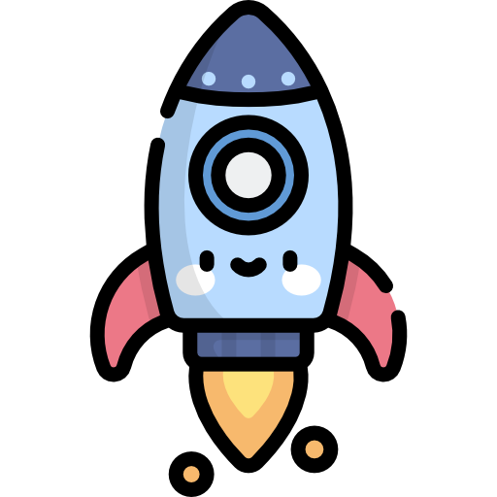
¿En qué viajó Mic Mic a la tierra?
Nave espacial
Cohete

Slide 6


¿Qué hicieron los niños al ver a Mic Mic?
AA!!!
JAJA
Gritar
Reir

Slide 7


¿Qué le pasó a Mic Mic cuando los niños gritaron?
Se enojó
Se asustó

